Slide 1
タミフルと突然死・異常行動との因果関係の早期認識を求める
要望書および意見書
添付スライド
2007年１２月３日
NPO法人医薬ビジランスセンター（薬のチェック）
浜 六郎
〒543-0062 大阪市天王寺区上汐３-２－１７ ９０２
TEL 06-6771-6314 FAX 06-6771-6347 URL: http://www.npojip.org
e-mail gec00724@nifty.com

Slide 2

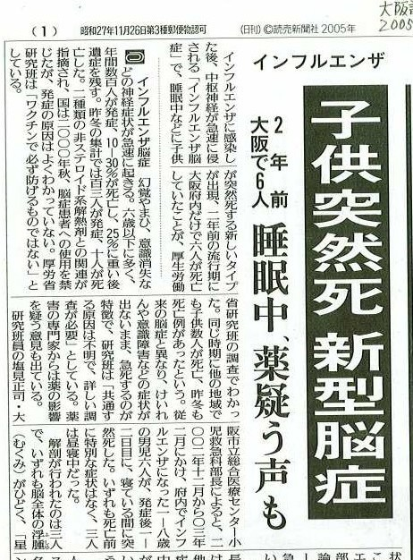
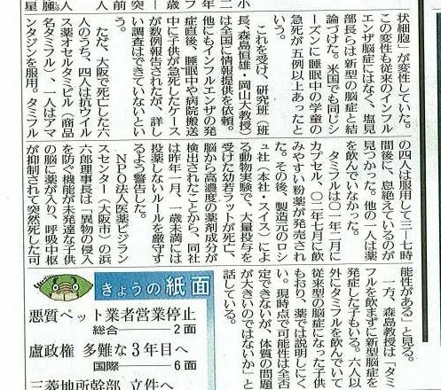
2005.2.25 大阪読売

Slide 3
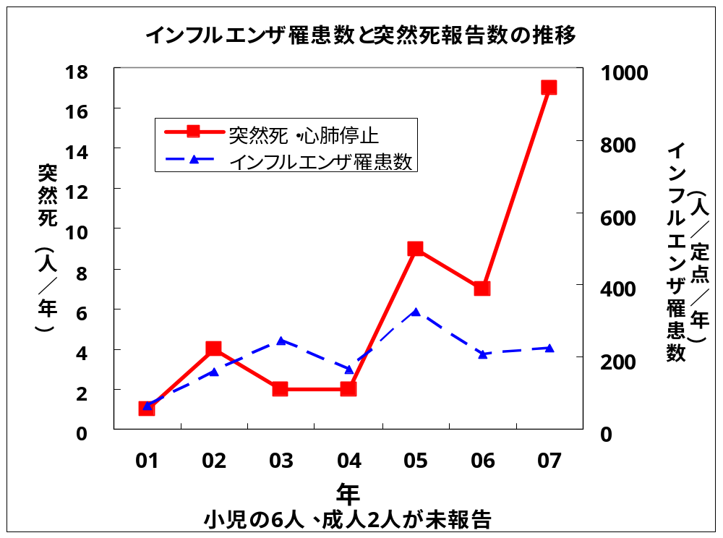
突然死の報道

Slide 4
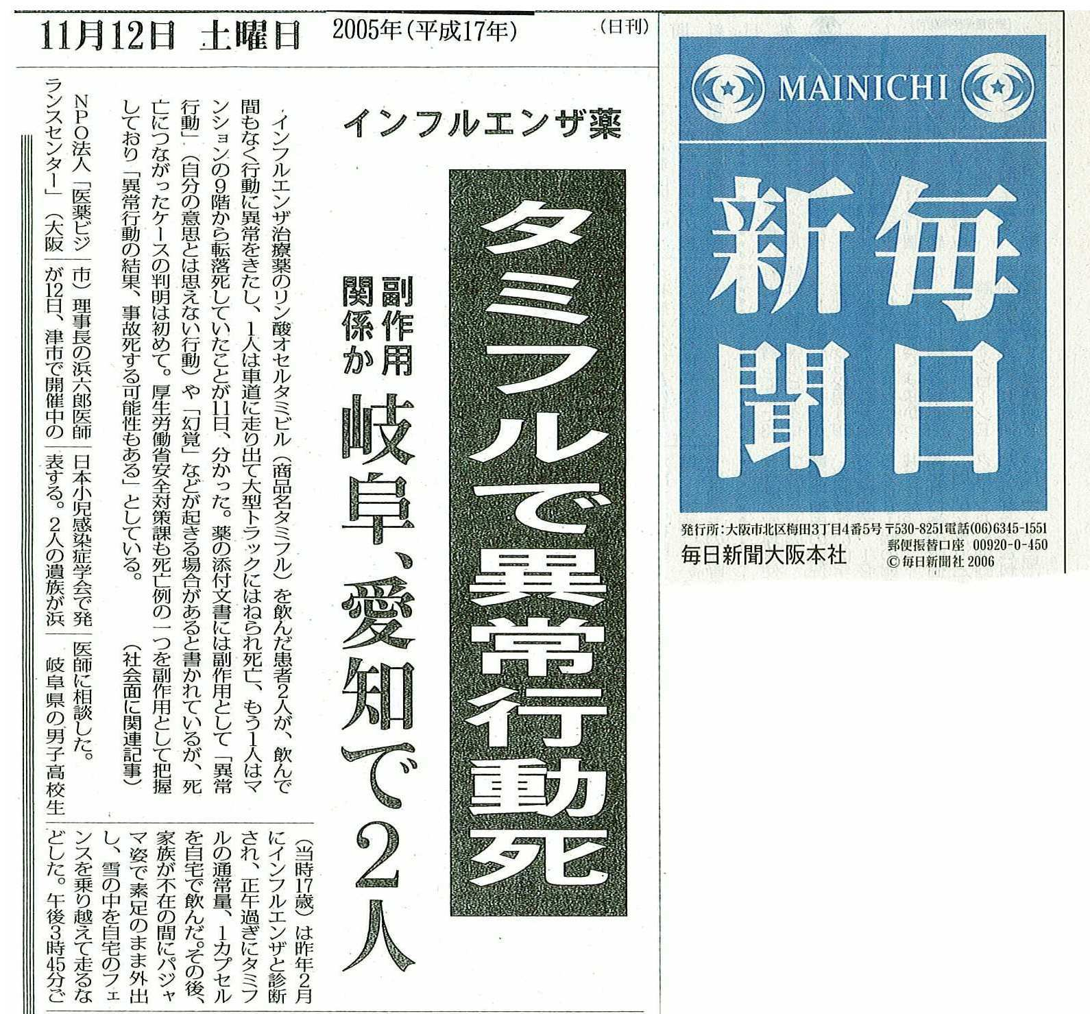
2005年
11月12日

Slide 5
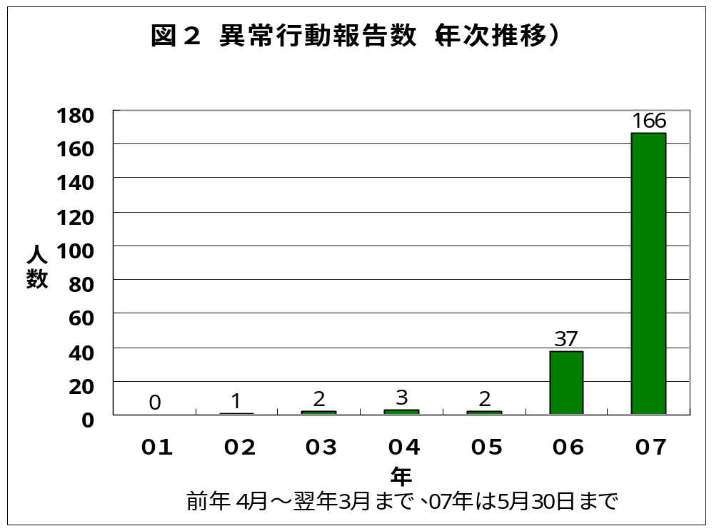
異常行動事故死の報道

Slide 6
タミフルによる死亡例内訳 (2007.6.16現在）
害反応(副作用)の種類 |  | <10 | 10代 | 成人 | 合計
１．突発型
a | 突然死 | 18 | 0 | 32 | 50
b | 異常行動・事故死 | 0 | 5 | 3 | 8
1+2 | 呼吸抑制後肺炎/敗血症 |  |  | 4 | 4
２．遅発型
a | 感染症増悪,敗血症,MOF | 1 |  | 8 | 9
b | 消化管出血 |  |  | 1 | 1
３．アレルギー性 |  |  |  | 5 | 5
４．その他（死因詳細不明） |  |  |  | 3 | 3
合 計 |  | 19 | 5 | 56 | 80
未変化体タミフルによる
おそらく活性体タミフル（OCB)による

Slide 7
因果関係を考察する場合の前提（１）
個々症例の関連検討、疫学調査計画・結果解釈に必須
1.インフルエンザとその合併症の特徴：
ライ症候群はアスピリン（NSAIDsの一種）が原因
日本の脳症（特に死亡する重症例）もNSAIDsが原因
突然死はなかった（例外：痙攣誘発剤で突然死）
「インフルエンザ脳症」はタミフルで予防できない
2.タミフルの反応の特徴：
突然死/異常行動事故死、
肺炎、敗血症,多臓器不全、精神神経障害長期化
類似点、共通点、連続性について検討すること

Slide 8
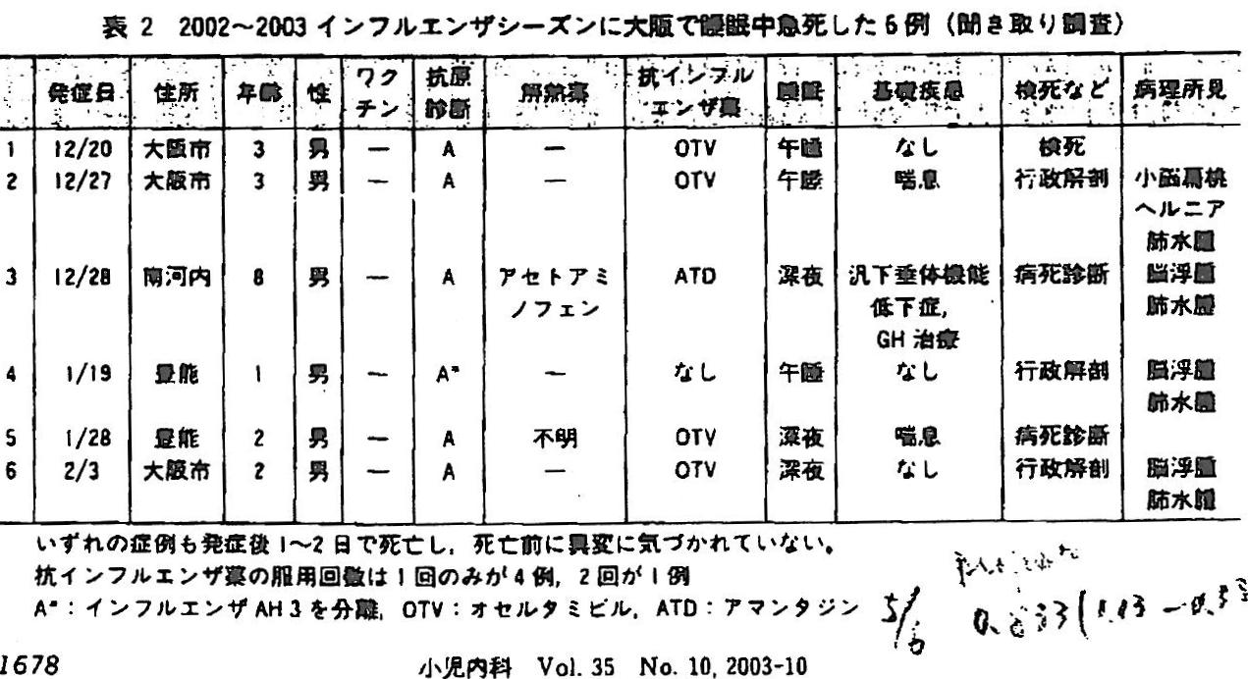
インフルエンザだけの突然死はない：何らか薬剤が関与
症例４は、基礎疾患なく薬剤非服用例と考えられた唯一の例と言われたが、
実際は、喘息でテオフィリン使用中。40℃以上の発熱でクリアランスが低下し
血中濃度が上昇して痙攣・心停止をきたした可能性が高い。

Slide 9
横田俊平氏：タミフルは
「インフルエンザ脳症」予防に無効
インフルエンザ脳症に対するタミフルによるエビデンスは確立されていない。否定的である。
理由１：発熱をみてからオセルタミビルを服用してもすでに病態形成が進行
理由２．脳症は，ウイルス感染が引き金だが，病態の中心は過剰な炎症性サイトカインの産生・放出（cytokine storm）．
理由３．タミフルはウイルス感染を阻止する薬剤でなく、
cytokine stormの発来は防止できない．
注目：インフルエンザでは炎症性サイトカインが産生・放出されている→血液脳関門（BBB)が障害される

Slide 10
因果関係を考察する場合の前提（２）
個々症例の関連検討、疫学調査計画・結果解釈に必須
3.基礎となる知見
1)タミフル投与後の幼若ﾗｯﾄ死亡前症状
低体温,動作緩慢,呼吸抑制、虚脱等→中枢抑制剤
2)BBBの本態はトランスポータ(P-糖タンパク）
3)BBB未熟、感染で障害→脳中高濃度→中枢抑制、呼吸抑制
4)dyscontrol(脱制御）で異常行動/幻覚、せん妄
4)低酸素血症では肺水腫（ヒト、動物）、脳浮腫高頻度に
例：高山病、睡眠時無呼吸症候群、手術後、窒息、鎮静剤など
5)活性体（OCB）はヒト細胞のﾉｲﾗﾐﾆﾀﾞｰｾﾞ（ｼｱﾘﾀﾞｰｾﾞ）も阻害
→遅発性神経障害、肺炎、感染症増悪、糖尿病、出血に関係
4.因果関係考慮に際してのその他の留意点
1)ﾊｲﾘｽｸ,高熱,薬剤併用を関連否定の根拠にしない
2)服用続行で症状消失を関連否定の根拠にしない
3)横田班の結果：初日午後の相対危険は約４～５以上(有意)
4)他事実と矛盾なく説明可能（整合性）→因果関係支持

Slide 11
害反応報告の規模（01.2～07.5.31）
副作用（害反応） 1377人
重篤な精神神経症状567人
（うち、異常行動211人）
死亡71人
（当センター把握例を加えると80人）
厚労省は突然死は１２人というが・・・・

Slide 12
突然死・心肺停止例はさらに問題
初期より報告多数
カプセル販売開始初年（01.3）に１例（60歳男性、多臓器不全として報告。病院到着と同時に心肺停止、その後多臓器不全で死亡）
翌シーズンに3例：普段健康な成人男性が突然死した。うち1例が解剖され肺水腫を認めた。
小児用発売（2002.9)後、その冬のシーズンに、 睡眠中突然死が多発。剖検2例中2例に肺水腫
その後合計50人が突然死。剖検、レントゲン等で確認10人中7人に肺水腫（間質性肺炎1例を含む）。

Slide 13
症例１（小児突然死・肺水腫）
2002年12月：3歳健康男児(BW13.5kg). 02.12 A医受診時39.6℃.迅速検査でインフルエンザＡ。軽度喘鳴にてアミノフィリン50mg点滴,吸入。
14時頃帰宅、食後タミフル27.5mg(2mg/kg)内服。
すぐ寝て15分後起き、再度入眠。
16時頃（約２時間後）左側臥位で呼吸停止状態に気付かれ、救急搬送。B病院で17：15死亡。
司法解剖で高度肺水腫(肺炎なし)。
脳浮腫高度(脳ヘルニアなし),microgliosis,星状突起断裂にて「インフルエンザ脳症と矛盾しない」とされた。

Slide 14
症例２ （突然死・肺水腫）
普段健康な39歳男性。05年2月 19：30頃C病院受診時37.5℃。B型インフルエンザと診断。抗生剤+補液500mL点滴,スルピリン500mg筋注。
帰宅後処方どおりに、タミフル2カプセル等を服用し22時頃就寝。
翌朝、仰臥位、心肺停止状態を家人が発見。C病院で死亡診断。D大法医にて剖検。
推定死亡時刻就寝3時間後（タミフル服用３時間後）。主要解剖所見:拡張し重い心(448g,炎症反応はなし),肺水腫(肺炎なし),尿トライエ－ジ検査陰性,血中トロポニン検査陰性。その結果、拡張型心筋症による急性左心機能不全と診断された。
上記２例とも、タミフルとの関連を疑った家族が当センターに相談。

Slide 15
厚生労働省 報告症例 より
0歳男（16.5mg/回から約8kg;伝い歩きできていた月齢）
感冒様症状で近医受診。ｱｽﾍﾞﾘﾝとﾎﾟﾗﾗﾐﾝ処方。1日服用。
翌日発熱受診。FluB診断。ﾀﾐﾌﾙ33mg/日,2日服用｡重症感なし
3日目,10:30覚醒後に四肢脱力し,反応なし。受診中に呼吸停止、挿管しバギングで蘇生、搬送中に30秒程度の強直性痙攣後, 心肺停止。心マッサージ5分で蘇生。MDZ1mg静注。JCS300.
病院ICU入室後にも心肺停止。心マッサージ,ボスミンで蘇生。以降は人工呼吸管理,タミフル経鼻投与,マンニトール,ガンマグロブリン大量、ステロイドパルス（30mg/kg）、抗生剤(CMZ)開始。
胸部レントゲン上肺水腫あり。インフルエンザ検査AB（－）。
翌日には肺水腫消失。CT、MRIで脳浮腫所見あり。
心肺停止４日後、人工呼吸器から離脱。5日目～リハビリ開始。
その1週間後～注入食（ミルク、ヨーグルトなど）開始。
伝い歩きできた発達が定額±まで退行。追視なし。寝たきりに
他に、呼吸困難（チアノーゼ）と痙攣、意識消失(失神）･転倒と痙攣例など多数（ほとんどの例が関連あるとみるべき）

Slide 16
症例３（意識消失痙攣後、発達障害）
10か月まで心身ともに正常発達。
感冒様症状にて、対症療法剤を1～2回服用。2日後38.6℃発熱。タミフル18mg処方。
タミフル服用約50分後に脱力、意識消失、チアノーゼ、痙攣。強直性で受診。25分後受診時も間代性けいれん、ジアゼパム坐剤挿肛、10分後痙攣止まり約1.5時間後一応意識清。神経学的に異常なしとして帰宅。
5日後、足突っ張り立たず。匍匐前進せず、ずり這い。
2歳あまりで掴まり立ち、２歳11か月10m歩行。徐々に発達しているが、現在も社会生活はなお非自立。
06年4月,C病院でMRI軽度の左右差疑い。脳波上明らかな発作波なし。心電図QTc0.397秒(4歳時；正常)。
タミフルとの因果関係の検討を当センターに依頼。

Slide 17
症例４（意識消失痙攣後完全回復）
14歳男性。05.12.31、39℃発熱。インフルエンザＡ診断。タミフルだけ服用。１時間後嘔吐。8時間後旅行先から帰宅。9時間後（体温39.6℃）に、２回目タミフル服用（併用薬なし）。1時間後、頭痛と呼吸困難、ウオーと意味不明の声、錯乱。父親が抱いて制止、黒っぽい顔色が急に蒼白となり、眼球上転、四肢弛緩し意識消失。呼吸再開後も呼吸は非常に小さく、止まるのではと親は非常に心配。救急車中、体温は37.5℃。
病院到着：呼びかけに反応。ややdrowsy。入院後体温38.8℃に再上昇(1月1日1:45頃)、アセトアミノフェン服用。1時間あまり後（午前３時過ぎ）、突然覚醒、呼吸困難と錯乱状態となり、意味不明の叫び声を上げ、眼球上転（母親確認）。 この時体温36.7℃（2回目タミフル服用7時間後）。
まもなく意識回復、１回目と２回目のエピソードの記憶中断（1回目、父親の呼びかけや病院での医師の呼びかけはぼんやり記憶、2回目：着替えを看護師に手伝ってもらったこと記憶）。
翌日昼前までに回復（2回目服用約15時間後）。脳波異常なし。解熱したままで症状再燃認めず、入院翌々日退院。現高校生

Slide 18
呼吸抑制・突然死症候群のスペクトル （最重症例から順に示す）
①肺水腫を伴わない突然死 （低酸素の時間が短すぎるため？）
②肺水腫を伴う突然死
③心肺停止蘇生,一過性肺水腫、2か月後多臓器不全で死亡
④心肺停止から回復後一過性肺水腫、後、寝たきり後遺症
⑤心肺停止から回復後、一見回復、発達退行、発達遅延
⑥心肺停止から回復後、１か月程度幻覚が断続
⑦2度にわたり痙攣、一過性心肺停止、翌日完全回復
⑧興奮/呼吸困難/チアノーゼ/痙攣後完全回復（厚労例に多数）
⑨脱力や呼吸困難・チアノーゼのみで完全回復
以上、連続性が極めて特徴的。動物実験と臨床例の突然死、心肺停止例で肺水腫を高率に認める。
ヒトの突然死・心停止例の多くはタミフルによる可能性が濃厚

Slide 19
異常行動・事故死、精神神経症状も連続
死亡・重篤例（後遺障害）から軽症の順
①事故死（自殺とは考えられない例）
②事故(死）例中自殺が疑われる（中枢抑制剤ADR)
③自殺を一時考えたが、思い止まった
④精神症状が１W～3M以上持続した（入院を含む）
⑤危険行為遂行。重傷だが救命（後遺症ある例も）
⑥危険行為を遂行し、軽傷であった
⑦窓から飛び出しそう：危険な行為あったが事故に至らなかった例（医薬品等安全性情報202号、2004）
⑧一過性せん妄・異常行動（一過性の軽症例）

Slide 20
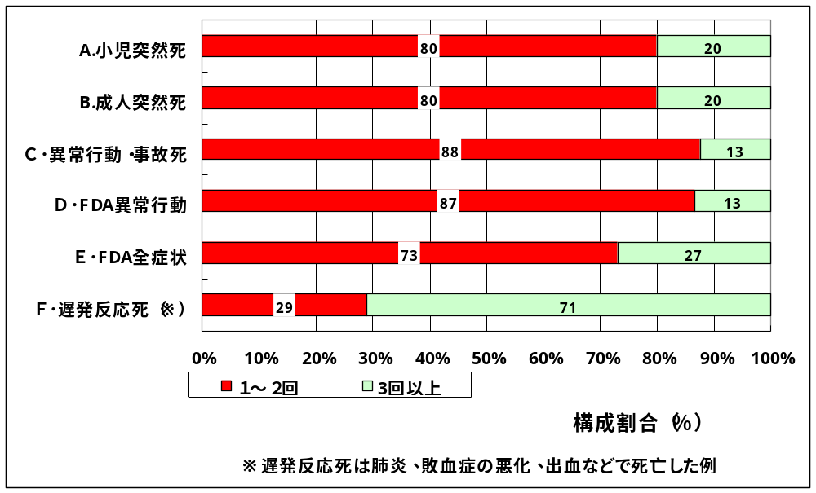
症状発現までのタミフル服用回数

Slide 21
タミフルによる精神神経症状の特徴（米：ＦＤＡ）
年齢 (n=101） | 1.5-90歳、中央値12 | -16歳68、17-20歳 8、21歳～25
性 (n=101） | 女32、男69 ／ 日95、米5、独２、シンガポール１
症状の分類（n=103） | 異常行動/せん妄６０（死亡2）、自殺関連 ６（死亡１）、痙攣１２、意識レベル低下６、意識消失４、その他１５
転帰(n=103） | 死亡３（すべて日本）,致死的11,入院38,後遺症１、その他内科的に重要50例
症状出現までの服用回数 | 1回：54、１-２回：75（73％）、 最大10回
最終服用～症状発現までの時間(n=58） | <30分 12(21%)、～1時間24（41%）、～2時間32（55%), ～4時間46(79%),～6時間53(91%),最長24ｈ
使用中止・継続で症状の消長 | 中止で消失 65、 中止でも持続 10、 2回目で再現 13、2回目から消失 9
これらの内容は~07/11/11の厚労省情報にはない

Slide 22
嘔吐は初日のみ
タミフルの小児への治療目的RCTにおける嘔吐および肺炎の頻度とNNH
 |  | プラセボ(n=517) |  | タミフル（n=515） |  | オッズ比 | NNH
 |  | 数 | ％ | 数 | ％ | (95%信頼区間）
嘔吐 | 1日目 | 16 | 3.1 | 51 | 9.9 | 3.4 (1.9-6.1) | 15
 | 2日目以降 | 32 | 6.2 | 26 | 5 | 0.8 (0.47-1.4）
肺炎 | 服用終了後 | 1 | 0.2 | 8 | 1.5 | 8.1(1.04-174) | 74
新薬承認情報集（製品概要：NAP）のデータから、医薬ビジランス研究所で解析
肺炎は、服用終了後に有意に高率
いずれもRCTで確認

Slide 23
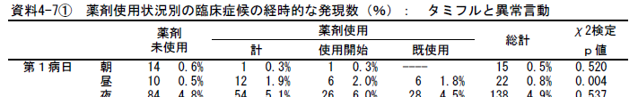
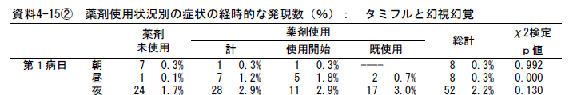
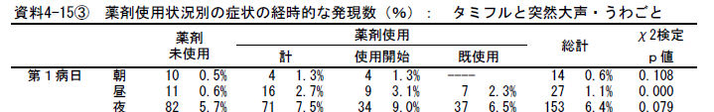
厚労省報告書横田班報告書：タミフルと異常言動の関連認めず
報告書資料4-7(1) (p20),同4-15(1)-4-15(4)(p36-35)
服用確実例（初日午前服用例）と未服用確実例（18時まで未服用）を比較すれば,初日昼(12～18時）の 異常言動は、4～5倍多い（有意差あり；次スライド参照）

Slide 24
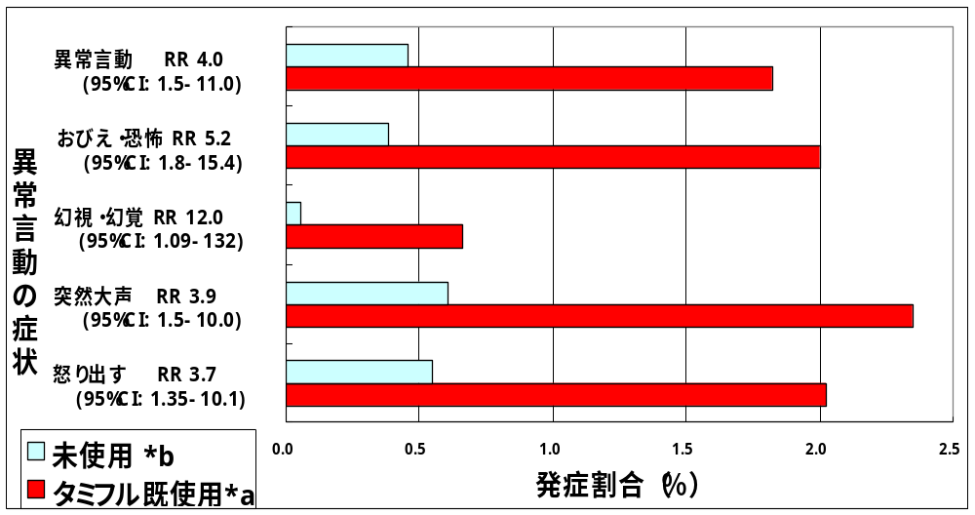
異常言動の頻度比較（タミフル使用 vs 未使用） （補足集計のデータ使用）
異常言動：4倍
おびえ・恐怖：5倍
幻覚：12倍起こりやすい
突然大声：4倍
怒り出す：3.7倍
a:タミフル既使用：午前中確実使用、未使用：昼終了時で未使用確実

Slide 25
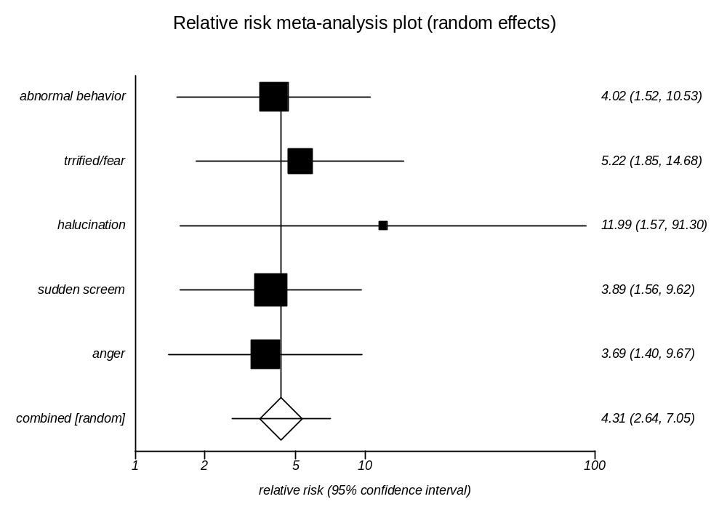
異常言動の頻度比較（タミフル使用vs未使用） （補足集計のデータ使用）
異常言動
おびえ・恐怖
幻覚
突然大声
怒り出す

Slide 26
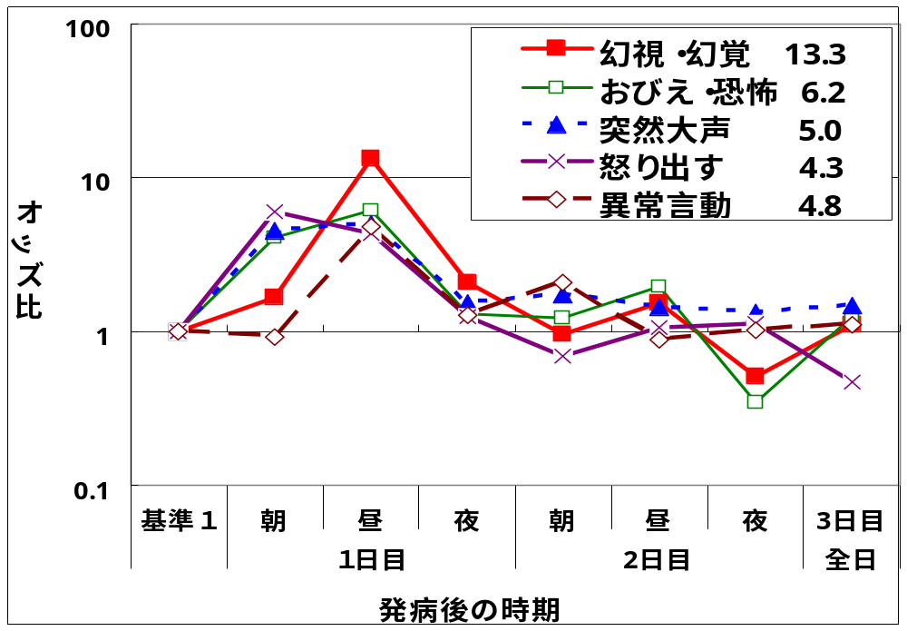
タミフル使用後の異常言動発症オッズ比推移
顕著な変化は初日のみ
分母：タミフル使用/未使用２分の１ずつ, 分子：4/5タミフル使用後

Slide 27
中枢抑制→肺炎・敗血症→多臓器不全→死亡 と考えられる例（厚労省公表例：70代男性）
咳、発熱でA医受診。インフルエンザ(-)、セフトリアキソン使用するも（翌日も追加）、症状改善なく、翌日再診。タミフル２cap、クラリスロマイシン400mg/日等処方。
服用翌日、朝より脱力。体動かず。B病院紹介、入院時O₂３LでPaO₂42.3、PaCO₂28.9 SpO₂80％。HR108、RR20、KT38.3℃。意識清。呼吸困難、高度炎症反応（敗血症）あり。
その後呼吸数増加40/分、心拍120/分。その後も血圧とSpO₂さらに低下、症状悪化し、死亡。DLST陰性。
服用開始翌日より中枢抑制（脱力等）あり。B病院受診時高度の呼吸困難、呼吸不全（肺炎･敗血症合併）。
タミフル開始前、入院後種々抗生物質使用するも無効。

Slide 28
5日分服用後敗血症、多臓器不全で死亡
厚労省がタミフルとの関連を認めた
肝・腎・肺障害による死亡例（８０代男性）
38℃発熱し受診。検査でインフルエンザA。タミフル２cap服用。3日目解熱。５日間服用終了翌日に全身倦怠強度で受診。入院時、肝腎障害（ALT470、BUN73.1、Cr2.88、CRP35mg/dL）、胸部異常陰影（ARDS)あり。入院５日目呼吸苦、低酸素血症（SpO₂82％）、ステロイド剤で翌日一時軽快するもその３日後全身浮腫、腎障害悪化、服用終了３週間後、多臓器不全で死亡。
もともとの軽度腎障害（BUN20、Cr1.88mg/dL)のためOCB濃度上昇。服用終了翌日すでに敗血症による多臓器不全（MOF)。呼吸困難はARDS（MOFの一つ）。

Slide 29
服用終了後、異常行動発症し、2週間持続した例
・15歳男子。39.2℃発熱。迅速検査B陽性。ﾀﾐﾌﾙ75mg2回/日を夕から服用。５日目平熱化も元気なく嗜眠傾向。
・６日目最終10個目服用後登校。授業中机の上に正座、大声で歌う（せん妄）。帰宅後嗜眠傾向、登校せず。
・服用開始９日目（終了３日目）B病院入院。頭部CT、脳MRI、脳波、血液・生化学等、ﾙｰﾁﾝ検査n.p.血中アンモニア正常（30μg/dL：基準値11-66）。
・入院時マスクに「虫がいる」など幻覚、点滴自己抜去など典型的「せん妄」。突然走出し事故に遭いそうに。
・嗜眠傾向出現後15日目、異常行動出現後14日目にして、症状一応回復（途中の経過の記憶なし：健忘）。
・その後、高校受験、合格し、正常化

Slide 30
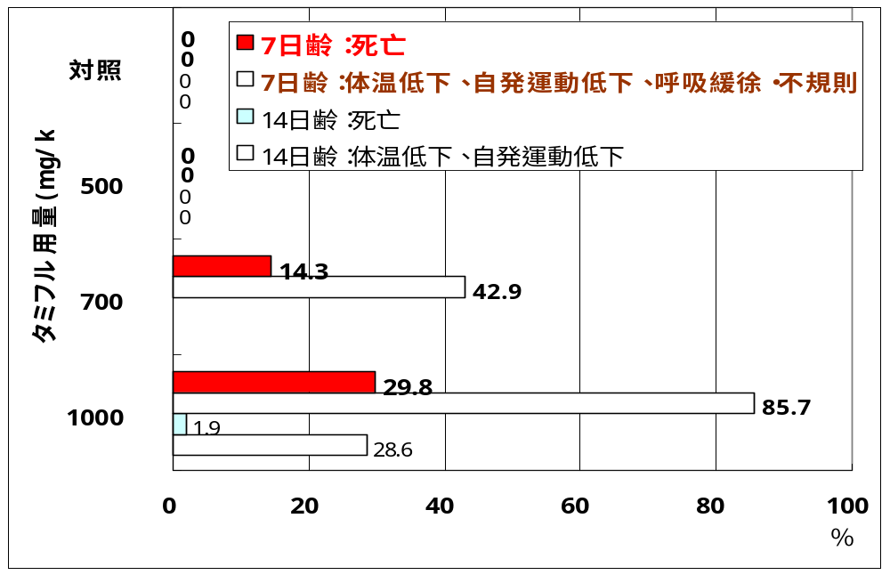
タミフルと中枢抑制症状・死亡に用量-反応関係（幼若ラット）
N
94
14
52
14
94
14
52
14
中枢抑制作用
第1実験1000mg/kg；
18/24死亡,6/18に
死亡前チアノーゼ
9匹に肺水腫
E/N
2/14
6/14
28/94
12/14
1/52
4/14
E:event発現動物数 N：実験動物数合計
明瞭な用量-反応関係

Slide 31
タミフル使用後ヒトに生じた中枢抑制症状や死亡と、動物実験における中枢抑制症状・死亡の類似点
症状 |  | ヒト症状 | 動物における症状 （ラット・マーモセット*a）
 | 体温 | 低体温 | 体温低下
 | 運動・行動 | 動こうにも動けない、発語できない | 自発運動低下、 行動低下*a
 | 睡眠 | 睡眠 | 睡眠*a
 | 呼吸 | 呼吸抑制、呼吸異常、呼吸小、小呼吸と激しい呼吸、呼吸停止 | 呼吸緩徐・不規則
 | 顔色など | 蒼白、チアノーゼ、 顔色が黒っぽい | 死亡前にチアノーゼ
 | 虚脱 | 虚脱、心肺停止 | 虚脱*a
 | 死亡 | 死亡 | 死亡

Slide 32
タミフル使用後ヒトに生じた中枢抑制症状や死亡と、動物実験における中枢抑制症状・死亡の類似点
病理組織額的所見 |  | 3歳男児突然死剖検で、肺水腫、脳浮腫。39歳男性の睡眠時突然死剖検例でも急性左心不全,肺水腫。突然死剖検２例中２例とも肺水腫,他にも多数 | 肺水腫：死亡18匹中9匹に認められた。その他著変を認めず（脳の所見の記載はない）。
生死の分かれ目、 症状発現時期など | 生存と死亡の分かれ目 | 死亡しなければ、ごく一部を除き可逆的。死亡例は低酸素により肺胞細胞の水ポンプ作用が低下し、肺胞内に水貯留し肺水腫。再酸素化により、基本的に完全に可逆性。 | 500mg/kgでは死亡や毒性所見はないが、700mg/kgで死亡。1000mg/kgで大部分死亡。死亡例でも病理学的変化が乏しい。
 | 発現時期 | 初回～１日目が多い。経過とともにインフルエンザが軽快してタミフルの脳への移行が減少するためと考えられる。ただし、ときには２～３日目でも起きている。 | 離乳前ラット：死亡例は大部分初回投与時。成長とともにBBBが発達しタミフルの脳中への移行が減少するためと考えられる。成熟マーモセットでは２～4日目の場合も。

Slide 33
タミフルの中枢抑制作用はバルビタール剤、ベンゾジアゼピン剤類似であり、ベンゾジアゼピン受容体（BZD)に作用する？
精神・感覚系症状 | せん妄等 | せん妄、幻覚、異常行動など | 毒性試験なし （もともと困難） ただし、 中枢抑制剤が脱制御でせん妄や異常行動をおこすことは常識
 | 意識状態 | 意識レベル低下、意識消失
 | 視覚異常 | ものが大きく見えたり小さく見たり変動、白無地が縞模様に見える
 | 聴覚異常 | 異常に音が大きい。静かだとうるさい。ガンガン耳の中で鳴る
※マーモセット400ｇ前後の雌雄核２頭に2000mg/kg使用、４頭中１頭が2日目に行動低下、睡眠、虚脱で死亡、他の３頭も4日目で屠殺（全て死亡）。全例消化管粘膜出血あり（糜爛、潰瘍、出血、萎縮）。トキシコキネチックス（AUC等)のデータは示されていない。 ・ヒトRCTで、服用終了後の肺炎増加（有意）、 動物実験の高用量で細菌性肺炎の増加→再現 ・末梢型BZDへ作用、生体ノイラミニダーゼ（シアリダーゼ）阻害 →免疫抑制,遅発性神経障害,糖尿病,出血等,種々障害に関与か

Slide 34
突然死例における肺水腫と低酸素血症
強い低酸素血症持続で：肺水腫/脳浮腫
窒息、高山病、睡眠時無呼吸症候群、 呼吸抑制剤、手術後の抜管直後など
動物を低酸素状態に→肺水腫/脳浮腫再現
著しい低酸素血症
→肺胞Ⅱ型細胞の水ホンプ作用低下
→肺水腫
再酸素化で（酸素が補給されると）急速に回復

Slide 35
突発型反応の発症機序（１）
１）リン酸オセルタミビルは腸管内でオセルタミビルとなり血中に移行し、肝エステラーゼ（HCE-1）により抗ウイルス作用のある活性型タミフル（oseltamivir carboxylate:OCB）になる（通常約４分の３が変化し４分の１は未変化のまま全身に循環する）。
2） 未変化体タミフルは脂溶性のため脳中に移行するが、血液-脳関門（トランスポータ機能）が正常なら、低い濃度に留まる。OCBは非脂溶性のため脳中に移行しない。
3） トランスポータは「Ｐ-糖タンパク」であることが最近判明した（３グループが確認）。

Slide 36
突発型反応の発症機序（２）
4） HCE-1活性は、離乳前動物は未熟のため低く、また、インフルエンザ初期は炎症性サイトカインの影響を受けて低下し、未変化体タミフルが血中・脳中で高濃度になりやすい。
5）血液-脳関門としてのP-糖タンパク（トランスポータ）の機能は、未熟動物で低く、インフルエンザ急性期（高サイトカイン状態）で低下するため、タミフル未変化体が脳内に蓄積しやすい。
6）服用１～２回で生じる低体温や呼吸抑制、突然死、肺水腫は脳中に高濃度となった未変化体タミフルの中枢（脳）抑制作用による。
7）P-糖タンパク機能が成長で上昇し、インフルエンザ回復で回復し、死亡しなければ症状は消失する。タミフルの服用を続けても症状は消失しうる。

Slide 37
突発型反応の発症機序（３）
8）中枢抑制剤（睡眠剤,安定剤,麻酔剤,アルコール等）が異常行動や幻覚、自殺、健忘症など精神神経症状を起こしうることは薬理学の常識
9）タミフルの害が現れやすいのは
(1)肝酵素エステラーゼが少ない
(2)排出ポンプ（トランスポータ）活性が低い場合
これは ・個人差
・インフルエンザの重さ（時期）
・他の薬物（相互作用）など が関係

Slide 38
遅発型反応の発症機序として考えうること
OCB(活性体)によるヒトneuraminidase阻害
Sialidase：細胞構造中の糖蛋白,ガングリオシドの処理に関係→免疫機能/アポトーシス、各臓器固有細胞機能（種々の生体機能）に関係するKey enzyme
Sialidase阻害（欠乏）は、先天性sialidosis（神経障害）、２型糖尿病発症や発癌との関連も指摘されている。
肺炎/敗血症、高血糖、糖尿病、出血、腎障害など：OCBによるneuraminidase（sialidase）の阻害による可能性が高い
４～５日服用で血液-脳関門としてのP-糖タンパクを支える細胞膜構造の変化があれば、 P-糖タンパク活性が低下し、未変化体タミフルの脳中濃度上昇
⇒遅発型精神神経症状・遅発型突然死もありうる

Slide 39
タミフルによる害反応の発症機序（まとめ）
①突発型：タミフル未変化体：
高サイトカインで障害された血液-脳関門を通過、排出されず脳中に高濃度に蓄積→中枢抑制作用を発揮→
a)突然死（心肺停止、肺水腫）
b)異常行動等突発性精神症状（事故死など）
低体温、幻視、幻聴、幻痛、凶暴性、自殺念慮等種々
②遅発型：タミフル活性型（OCB）
Neuraminidase（sialidase）阻害→細胞傷害性
→肺炎,敗血症（MOF),高血糖,出血,腎障害
③アレルギー性
TEN、無顆粒球症、再生不良性貧血、劇症肝炎（DLST陽性も陰性もあり）、アレルギー性出血性腸炎など
④その他（分類不能）

Slide 40
今後の課題：
①販売当初からの突然死の集積、動物での死亡時の症状、特に高頻度の肺水腫から、突然死はタミフルの害反応と認識で来た。
②その後多数例が集積。症例対照研究など薬剤疫学的手法を用いずとも突然死/異常行動死との関連は明瞭
③但し薬剤疫学的手法で更に調査するなら、未変化体と活性体オセルタミビルの作用機序による生体への影響を十分見据え、症例対照研究を実施すべき。なお、
④死亡例の未変化体オセルタミビル濃度は死後変化と測定感度から、信頼性が乏しい。
⑤薬剤疫学以外の研究として、感染動物を用いた実験による成熟動物におけるタミフルの脳中高濃度、呼吸抑制死の確認、タミフル未変化体のベンゾジアゼピン受容体との結合、活性体のneuraminidase（sialidase）阻害に関する検証が重要と考える。

